Slide 1
Mediazione civile
Richiesta del credito di imposta spettante nella mediazione
Area di delega CNDCEC
Commissione di studio cndcec
Funzioni giudiziarie e ADR
ADR e composizione negoziata
Consigliere Delegato
presidente
Giovanna Greco
Riccardo Izzo

Slide 2
Area di delega CNDCEC "Funzioni giudiziarie e ADR"
A cura della Commissione di studio "ADR e composizione negoziata"
Consigliere CNDCEC delegato
Giovanna Greco
Presidente
Riccardo Izzo
Componenti
Domenico Basile
Annalisa Certoma'
Marzia Chessa
Saverio Cinieri
Giuseppe Currao
Simonetta Di Simone
Francesco Romano Iannuzzi
Alfonso Lanfranconi
Alessandro Motta
Carmen Padula
Stefania Pieroni
Carlo Ussi
Edoardo Vicerè
Fondazione Nazionale di Ricerca dei Commercialisti
Luca D'Amore

Slide 3
Crediti di imposta – Mediazione e conciliazione art. 20 del d.lgs. n. 28/2010
Crediti d’imposta riconosciti alle parti per le mediazioni presentate dopo il 30 giugno 2023
per l'indennità di mediazione corrisposta fino a concorrenza di 600,00 euro, quando è raggiunto l'accordo di conciliazione
per il
al proprio
compenso
corrisposto
commisurato unificato parte del seguito
al
versato giudizio della
contributo
dalla
estinto a
avvocato, e fino
a concorrenza di 600,00 euro, per
l'assistenza
nella
nei casi in cui
è
procedura
conclusione
di mediazione,
la mediazione
di un accordo di conciliazione, nel limite dell'importo versato e fino a concorrenza di 518,00 euro
condizione di
procedibilità della domanda giudiziale, e quando la mediazione è demandata dal giudice
sono riconosciuti a fronte del pagamento delle indennità di mediazione e dei compensi all'avvocato che assiste in mediazione;
sono utilizzabili dalla parte nel limite complessivo di euro 600,00 per procedura e fino ad un importo massimo
annuale di euro 2.400,00 per le persone fisiche e di euro 24.000,00 per le persone giuridiche;
in caso di mancato accordo i crediti d'imposta sono ridotti del 50%.

Slide 4
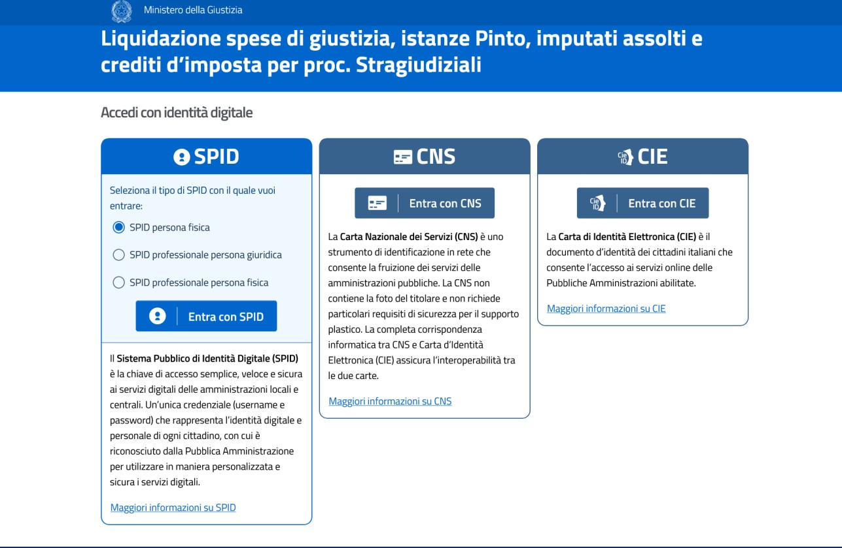
Come ottenere il riconoscimento dei crediti di imposta
Step 1
La domanda di attribuzione dei crediti d’imposta va presentata, a pena di inammissibilità, tramite apposita
piattaforma web resa disponibile dal Ministero della Giustizia al seguente indirizzo https://lsg.giustizia.it/
È possibile accedere alla piattaforma con uno degli attuali sistemi di identità digitale e, precisamente, con:
Il Sistema Pubblico di Identità Digitale (SPID);
La Carta Nazionale dei Servizi (CNS);
La Carta di Identità Elettronica (CIE), almeno di livello 2.

Slide 5
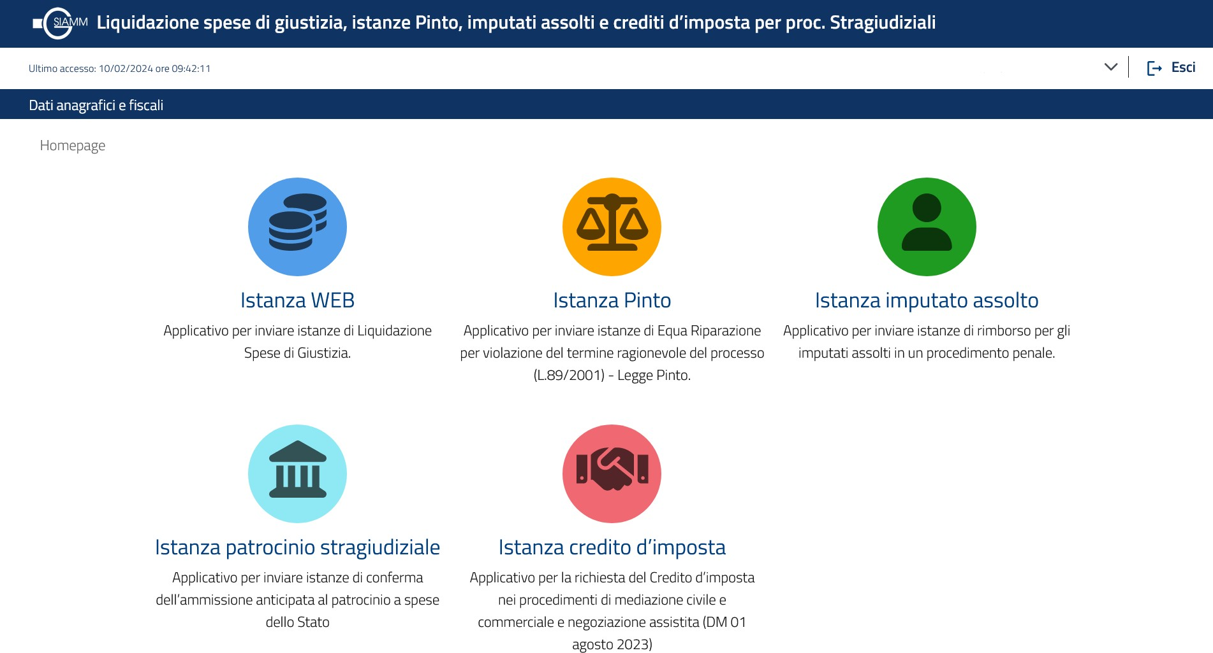
Come ottenere il riconoscimento dei crediti di imposta
Step 2
Una volta entrati, dopo aver effettuato la registrazione con l’inserimento dei propri dati anagrafici, la videata che appare contiene un menu visuale che permette di scegliere tra varie istanze
Per inviare l’istanza sui crediti d’imposta occorre selezionare la voce, identificata da una icona di colore rosa, denominata «Istanza credito d’imposta»

Slide 6
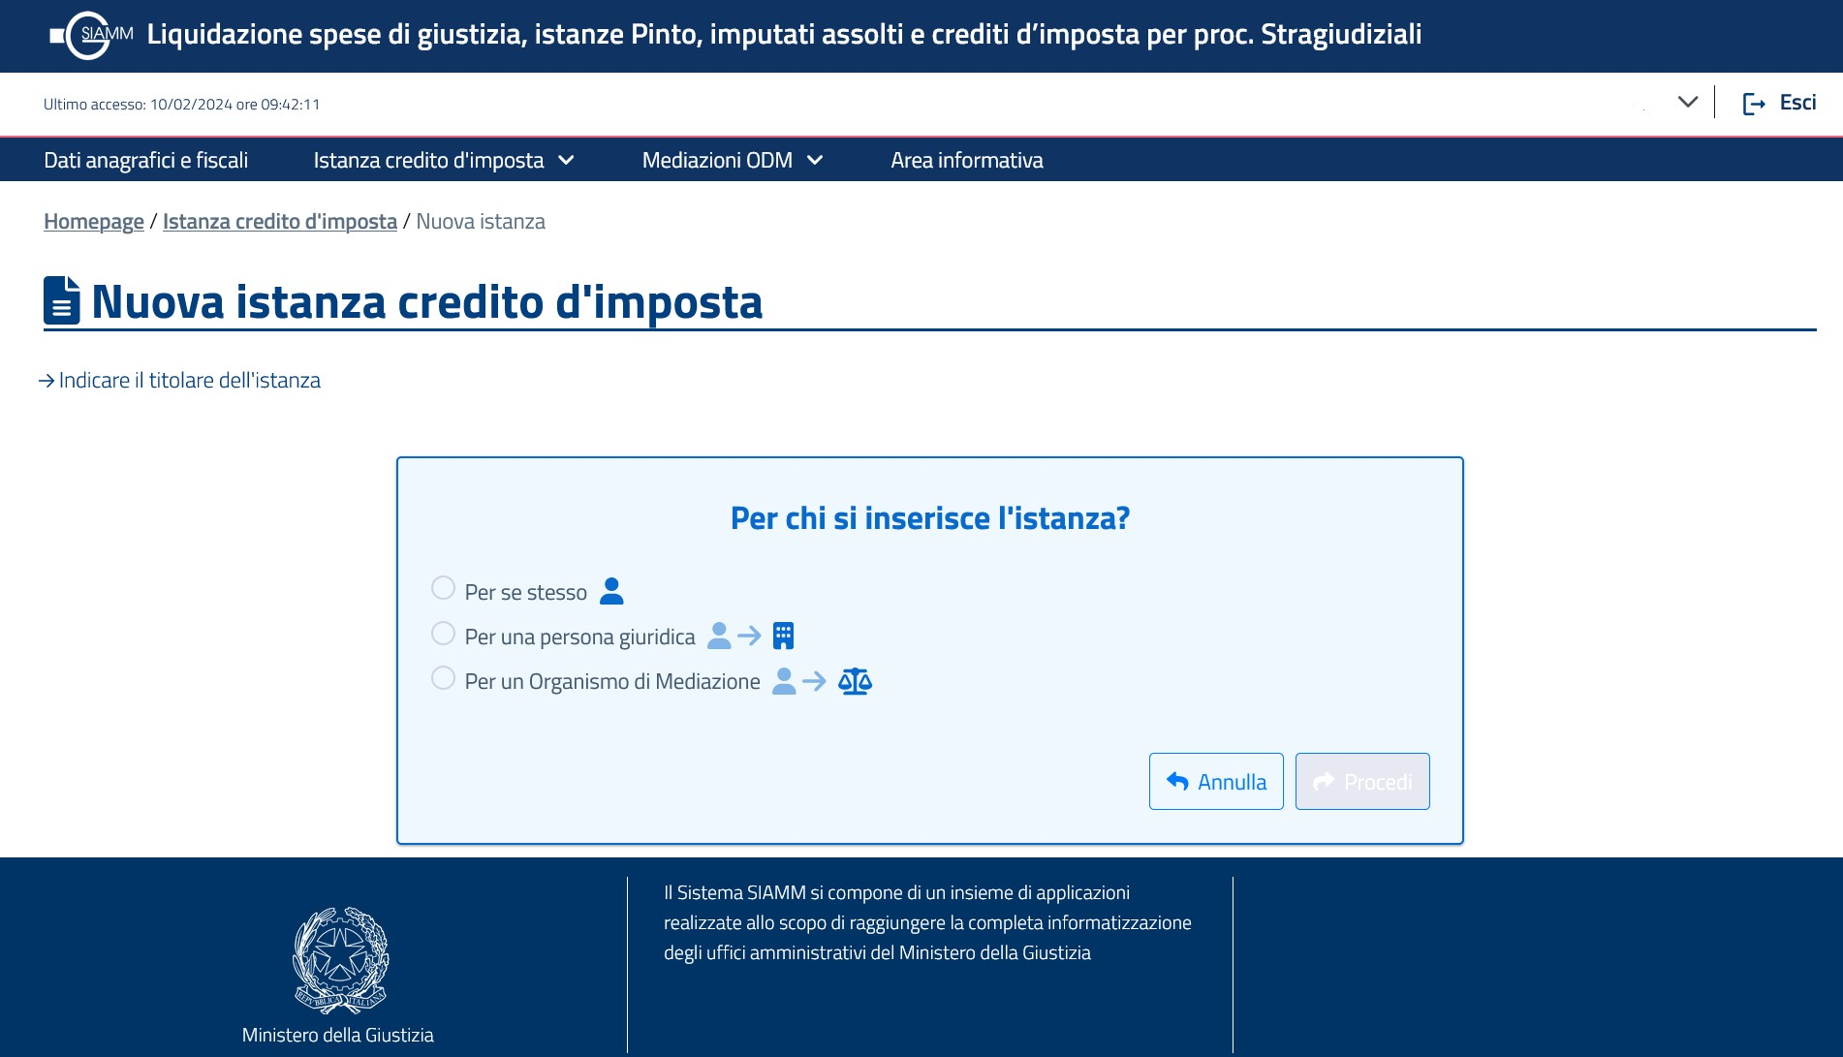
Come ottenere il riconoscimento dei crediti di imposta
Step 3
Fatta la scelta, si accede al seguente form, nel quale vanno inserite alcune informazioni
È importante inserire l’indirizzo mail PEC, per ricevere le comunicazioni necessarie alla fruizione nel mod. F24 del credito stesso, comunicazioni che, comunque, rimarranno presenti nella apposita area riservata della piattaforma
Nota bene: se si riscontrano difficoltà nell’inserimento dei dati si può scrivere all’indirizzo mail supporto.siamm@giustizia.it.

Slide 7
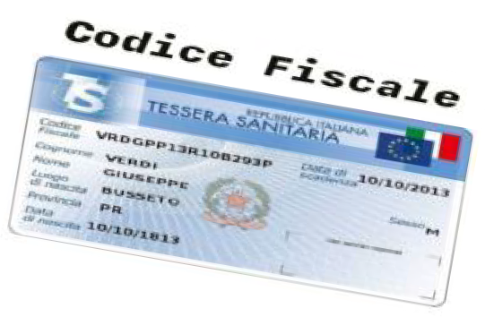
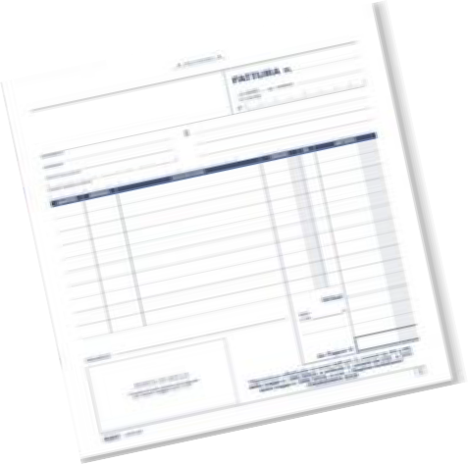
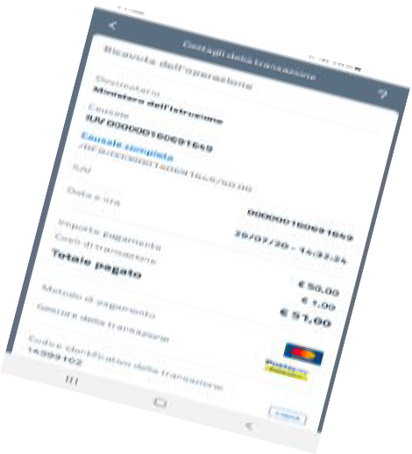

Come ottenere il riconoscimento dei crediti di imposta
Step 4
Informazioni da inserire
Dati identificativi e il codice fiscale o la partita IVA del soggetto avente diritto al credito
numero, importo e data della fattura emessa dall’Organismo di Mediazione (OdM) e/o
dall'avvocato
dichiarazione avente ad oggetto le modalità, l'importo, la data e gli estremi identificativi del pagamento effettuato in favore dell’OdM e/o dell'avvocato
indirizzo di posta elettronica certificata (PEC) ove il richiedente intende ricevere tutte
le eventuali comunicazioni relative alla domanda
Nota bene: è consigliabile munirsi preventivamente di tutte le suddette informazioni e dati per evitare la disconnessione dal sistema

Slide 8

Procedura e tempistiche
Richiedente
Entro il 31 marzo dell’anno successivo a quello di conclusione della procedura di mediazione
Presenta, a pena di inammissibilità, l'istanza di attribuzione del credito di imposta
Effettua le verifiche necessarie e riconosce l'importo del credito di imposta effettivamente spettante a ciascun beneficiario, nel rispetto dei limiti di legge
Ministero della Giustizia
Comunica al richiedente l'importo del credito d'imposta spettante, in relazione
a ciascuna delle richieste
Entro il 30 aprile dell’anno in cui è stata presentata l’istanza di attribuzione del credito d’imposta

Slide 9
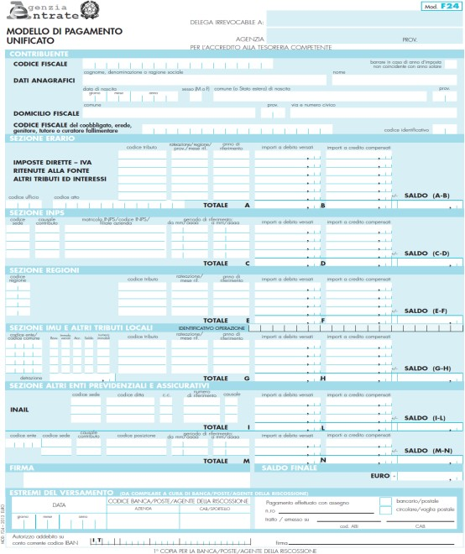


Utilizzo del credito di imposta
I crediti di imposta sono utilizzabili in compensazione, a decorrere dalla
data di ricevimento della comunicazione, tramite modello F24
Il modello F24 deve essere presentato esclusivamente tramite i servizi telematici messi a disposizione dall’Agenzia delle Entrate e l'ammontare del credito utilizzato in compensazione non può eccedere l'importo comunicato dal Ministero
Le persone fisiche, non titolari di redditi di impresa o di lavoro autonomo, possono utilizzare il credito spettante in diminuzione delle imposte dovute in base alla dichiarazione dei redditi
I crediti d'imposta non danno luogo a rimborso, se non utilizzati
Il credito di imposta è revocato se è accertata l'insussistenza dei requisiti soggettivi o oggettivi o se la domanda di attribuzione del credito contiene dati o dichiarazioni non veritiere e sono fatte salve le eventuali conseguenze previste dalla legge civile, penale e amministrativa

